Slide 1
Workshop OpenFlow 6. Stateful forwarding
Akbari Indra Basuki
Pusat Penelitian Informatika, LIPI

Slide 2
Daftar Materi
Topik | Keterangan
Basic forwarding | Dasar-dasar OpenFlow
Routing & Monitoring | Program Controller: Shortest-path routing Monitor node and link status Integrasi NetworkX dan matplotlib
Packet Filtering (Firewall + Web Interface) | Program Controller: Bloom Filter, Flask
Load balancing | Group bucket and group tables Round robin load balancing Main-backup path protection
Rate limiting | Meter tables
Stateful forwarding | Jenis data plane berdasarkan cara pemrosesan paket Stateless vs stateful data plane OpenState SDN Arp handling Port Knocking

Slide 3
Stateless vs stateful forwarding
Stateless dataplane: switch pada umumnya yang bekerja berdasarkan flow rule yang terinstall.
Stateful dataplane: switch yang memiliki kemampuan untuk menyimpan state, suatu nilai berdasarkan kondisi terntentu.
Misal: state telah menerima paket, atau telah mengirim paket tertentu.
Dapat bekerja tanpa bantuan controller
Controller cukup menginstall flow rule statis ketika start up
Berikutnya switch dapat beroperasi secara mandiri menangani forwarding jenis paket tertentu
Cara penyimpanan state tergantung dari jenis switch.
OpenVswitch: menggunakan learn action,
State di instal dalam bentuk sebuah flow rule baru di dalam flow table
Userswitch: menggunakan state table
State table dapat di look up dan di update berdasarkan operasi match-action
State berupa nilai integer
P4-compatible Switch: menggunakan hashable register
State disimpan ke dalam register dengan alamat M, dimana M diperoleh dengan melakukan hash table pada header paket yang di match.

Slide 4
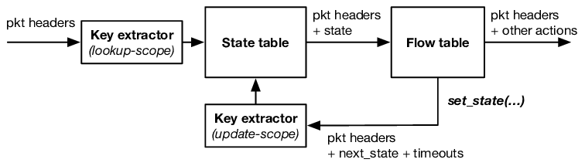
Openstate SDN
OpenState SDN: proyek open source untuk stateful SDN.
Berbasis user switch, dengan tambahan:
Lookup key extractor: header field yang digunakan untuk lookup (stateful match )
Update key extractor: header field yang digunakan untuk update (state update)
State table: tempat penyimpanan state
Studi kasus:
ARP handling
Port Knocking

Slide 5
Studi kasus 1 - ARP forwarding
Stateless switch: membutuhkan bantuan controller untuk menginstall ARP flow rule pada s1 (non-flooding)
Stateful switch: controller dapat menginstall flow rule statis untuk mengautomatisasi penginstalan flow rule paket ARP berdasarkan paket ARP request dan reply yang diterima tersebut.
Tidak diperlukan bantuan controller lagi untuk memforward paket ARP ke host tujuan
Tidak perlu selalu mem flood ARP request → dapat bekerja pada cyclic topology
Dapat mengurangi controller overhead dan menurunkan latency pengiriman berkat local process di switch
H1
Ping 10.0.0.2?
S1
H2
10.0.0.2 = 00:01:01:00:00:02
Controller
ARP Request,
Mac adr 10.0.0.2?
ARP Reply,
10.0.0.2=00:01:01:00:00:02
C
10.0.0.1= 00:01:01:00:00:01
H1
S1
H2
S1
10.0.0.1 = 00:01:01:00:00:01
10.0.0.2 = 00:01:01:00:00:02
Ping 10.0.0.2,
srcMac: 00:01:01:00:00:01
dstMac: 00:01:01:00:00:02
ICMP echo reply
srcMac: 00:01:01:00:00:02
dstMac: 00:01:01:00:00:01
10.0.0.1 = 00:01:01:00:00:01
10.0.0.2 = 00:01:01:00:00:02
h1
h2
h3

Slide 6
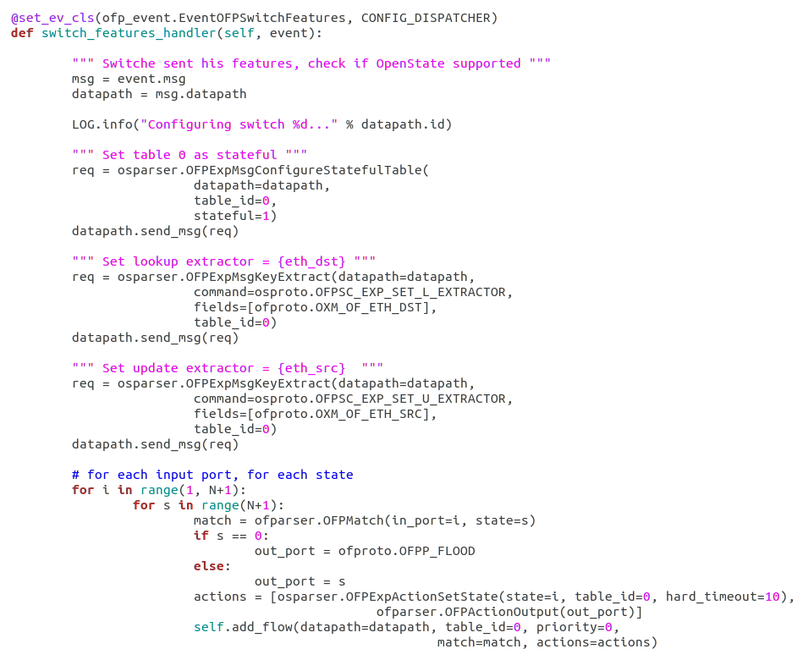
Source code
Stateful operation hanya berlaku di flow table 0
Key lookup = ETH_DST (mac address tujuan)
Key update = ETH_SRC (mac address tujuan)
Set nilai state berdasarkan nilai input port
Forward paket ARP berdasarkan nilai state

Slide 7
Langkah pengujian
Pengujian:
Jalankan mininet dengan jenis topologi Tree, dua host (PC):
sudo python ~/Workshop/OpenFlow/Mininet/simpleTree.py
Buka host1 (h1) dan host2 (h2) dari jendela mininet:
Xterm h1 h2
Jalankan program controller macLearning.py:
Ryu-manager ryu/ryu/app/openstate/macLearning.py
Pastikan semua flow rule telah terinstall di switch S1
Sudo ovs-vsctl –protocol=OpenFlow13 dump-flows S1
Matikan controller untuk mengetest kemampuan stateful forwarding
Tekan ctrl + c di jendela controller
Ping dari h1 ke h2:
Ping 10.0.0.2
Controller
C
S1
h1
h2
h3
10.0.0.1
10.0.0.2
10.0.0.3

Slide 8
Latihan
Tambahkan operasi untuk memforward paket IP dengan cara yang hampir sama, dengan merubah key lookup dan update dengan Ip destination dan Ip source

Slide 9
Studi kasus 2 – Port knocking
Port knocking: akses hanya diberikan apabila pihak yang akan mengajak berkomunikasi mampu mengirimkan urutan paket dengan port yang sesuai
Contoh urutan port untuk knocking: [2000, 3000, 4000, 5000 ]
Implementasi:
Controller menginstall flow rule untuk port knocking
User harus mengirimkan paket IP secara beruturan dengan konfigurasi port sesuai yang telah ditentukan
Switch akan mengeset nilai state secara increment apabila paket yang dikirim sesuai urutan
Apabila paket yang dikirim tidak sesuai, maka nilai state direset menjadi default (0)
Apabila pengguna tidak mengirim paket dalam waktu 5 sampai 10 detik, maka nilai state akan direset ke default (0)
Apabila pengguna suskses mengirimkan paket sampai selesai, switch akan memforward paket dari IP pengguna ke switch/host tujuan.
State=0
(Default)
IP, port=2000
State=1
IP, port!=3000
Atau timeout 10 s
IP, port=3000
State=2
IP, port!=4000
Atau timeout 10 s
IP, port=4000
IP, port!=5000
Atau timeout 10 s
State=3
IP, port=5000
Timeout 10 s
State=4
Install akses

Slide 10
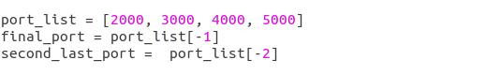
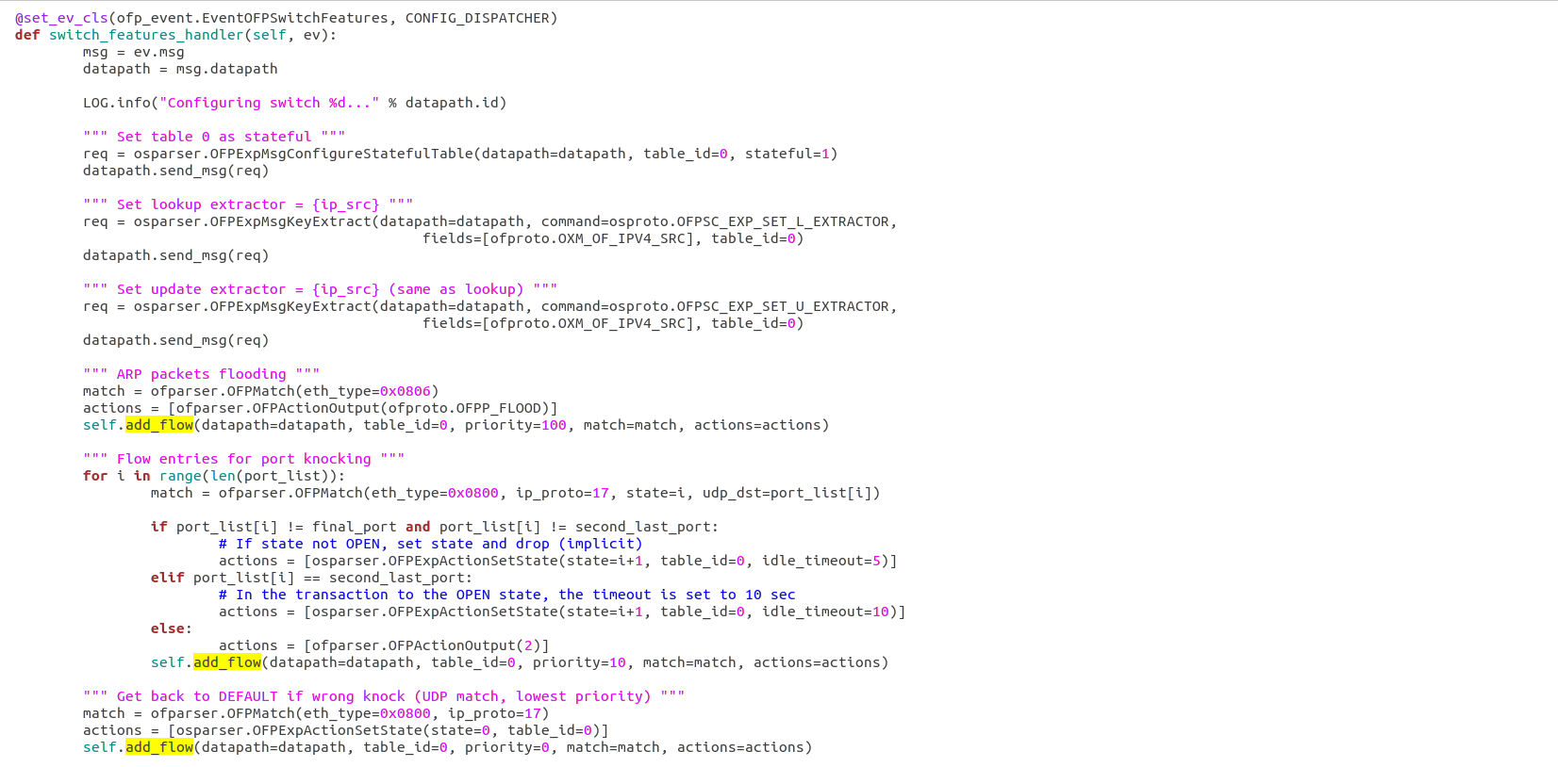
Source code
Daftar urutan port tujuan yang benar
Stateful operation hanya berlaku di flow table 0
Key lookup = IPV4_SRC(IPv4 source address)
Key update = IPV4_SRC(IPv4 source address)
Paket pentrigger: UDP, (match: port tujuan)
Implementasi port knocking
Default flow rule: reset nilai state jika tidak paket yang dikirim tidak match dengan aturan port knocking

Slide 11
Langkah pengujian
Pengujian:
Jalankan mininet dengan jenis topologi Tree, dua host (PC):
sudo python ~/Workshop/OpenFlow/Mininet/simpleTree.py
Buka host1 (h1) dan host2 (h2) dari jendela mininet:
Xterm h1 h2
Jalankan program controller portKnocking.py:
Ryu-manager ryu/ryu/app/openstate/portKnocking.py
Pastikan semua flow rule telah terinstall di switch S1
Sudo ovs-vsctl –protocol=OpenFlow13 dump-flows S1
Matikan controller untuk mengetest kemampuan stateful forwarding
Tekan ctrl + c di jendela controller
Amati perilaku switch S1 untuk pengiriman paket dengan urutan acak dan yang sesuai aturan
Kirim paket dengan port tujuan terpilih secara acak:
./random_port_knocking.sh
Kirim paket dengan port tujuan yang benar:
./test_port_knocking.sh
Amati respon yang dikirim oleh host 2 ketika berhasil
Controller
C
S1
h1
h2
h3
10.0.0.1
10.0.0.2
10.0.0.3

Slide 12
Daftar pustaka
http://openstate-sdn.org
https://github.com/OpenState-SDN/ryu/wiki/MAC-Learning-Tutorial
https://github.com/OpenState-SDN/ryu/wiki/Port-Knocking

